Slide 1

ESCUELA NORMAL DE EDUCACIÓN PREESCOLAR
LICENCIATURA EN EDUCACIÓN PREESCOLAR
CICLO ESCOLAR 2020-2021
INTEGRANTES:
° AVILA PECINA JIMENA WENDOLYN N.# 3
° RESENDIZ VILLARREAL MARIEL N.# 14
° RODRIGUEZ DE LA PEÑA ANGELYCA PAMELA N.# 15
° SUAREZ GARCIA DEBANHI YOLANDA N.# 20
° VARGAS RANGEL SARA GABRIELA N.#22
° VELAZQUEZ MEDELLIN ARYADNA N.# 23
GRUPO B
NOMBRE DEL TRABAJO: SALUD Y ENFERMEDAD
UNIDAD III
COMPETENCIA DE UNIDAD:
° Selecciona estrategias derivadas de la didáctica de las ciencias que favorecen el desarrollo intelectual, físico, social y emocional de los alumnos para procurar el logro de los aprendizajes.
° Organiza actividades de enseñanza y aprendizaje de los modelos de ciencia escolar y realiza adecuaciones curriculares de acuerdo con el nivel de progresión de los alumnos con base en los diagnósticos de los intereses y motivaciones.
NOMBRE DEL DOCENTE: SILVIA ERIKA SAGAHON SOLIS
18 DE ENERO DE 2021 SALTILLO, COAHUILA.
​ESTUDIO DEL MUNDO NATURAL

Slide 2
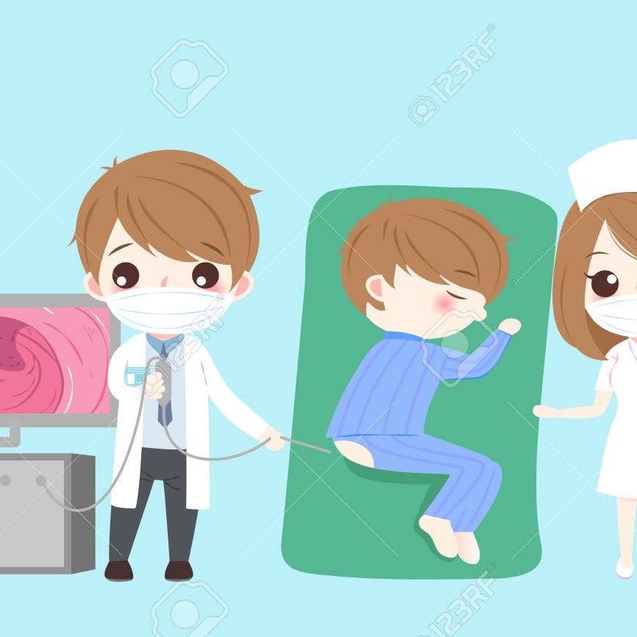

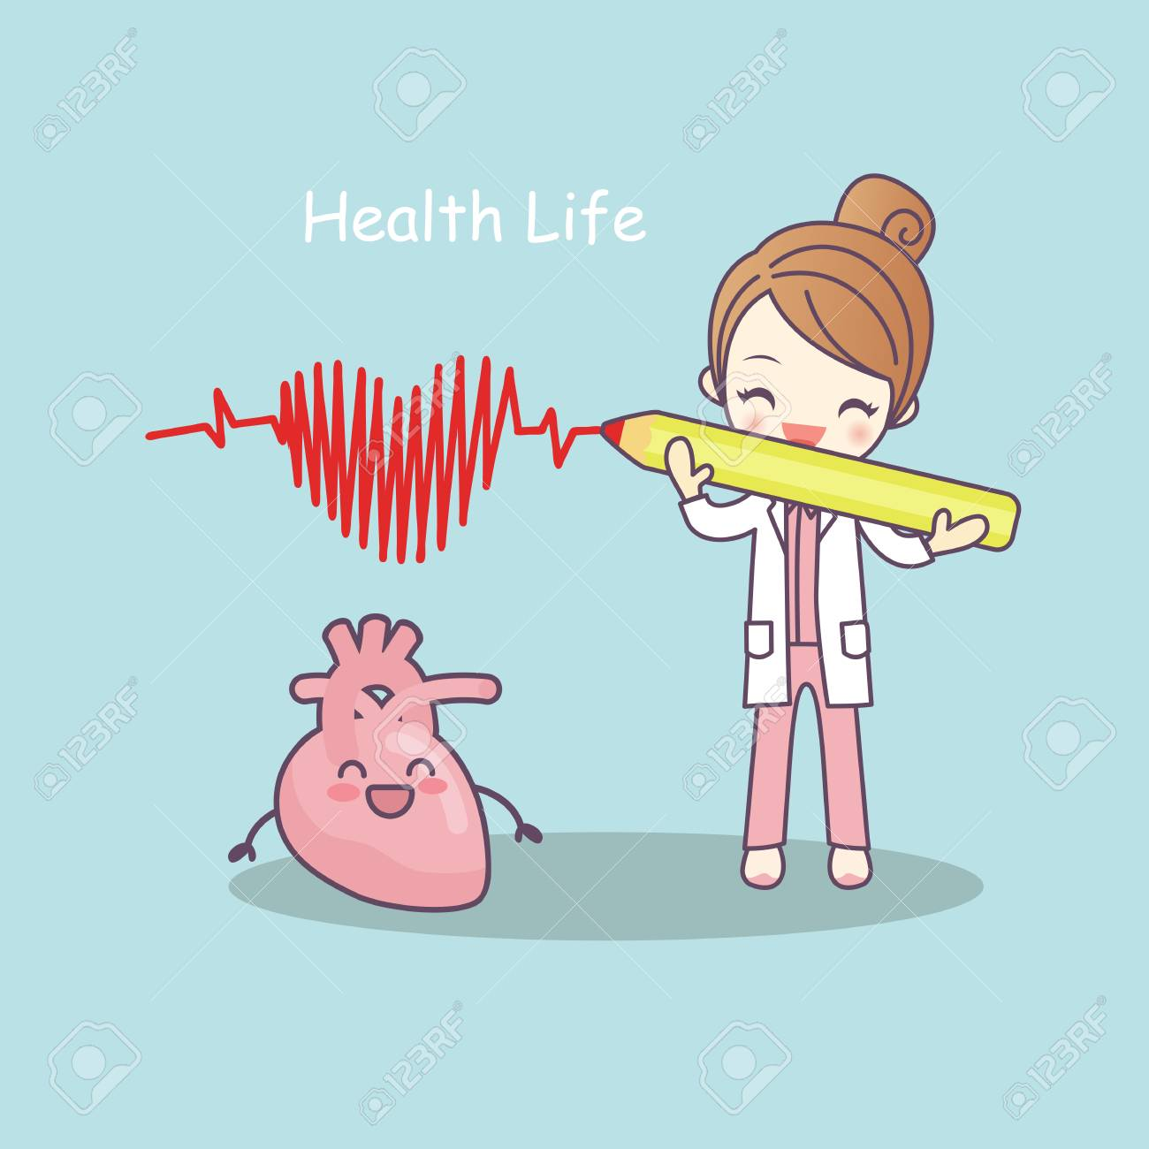



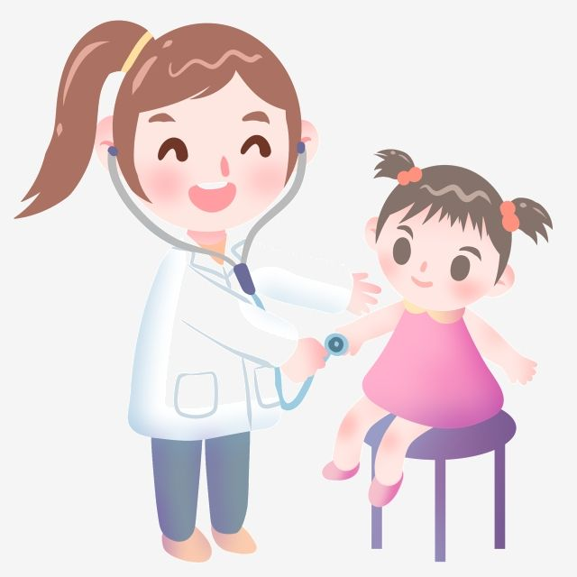



SALUD Y ENFERMEDAD
¿Por qué es importante la salud?
Nos ayudará tener una calidad de vida excelente en todos los niveles y edades.
¡Cuida tu salud y mejora tu vida!
La alimentación
Es fundamental para el crecimiento y el desarrollo físico de los niños.
Para que la alimentación y la higiene se convierten en hábitos debemos llevarlos a cabo a la misma hora y de la misma forma.
Activación física
El ejercicio es parte importante de estilo de vida saludable.
Mantener un peso corporal saludable y controlar apetito
El ejercicio previene los problemas de salud, desarrolla resistencia, brinda más energía y puede ayudar a reducir el estrés.
También puede ayudar a mantener un peso corporal saludable y control el apetito.
Mantenimiento corporal
Disfruta comiendo fruta, come manzana que es sana y come sandía que te alegra el día.
Cuidar nuestra higiene personal (cepillarnos los dientes después de cada alimento, lavarnos las manos frecuentemente, etc.)

Slide 3

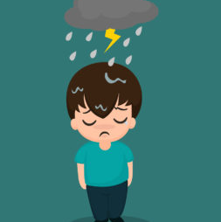
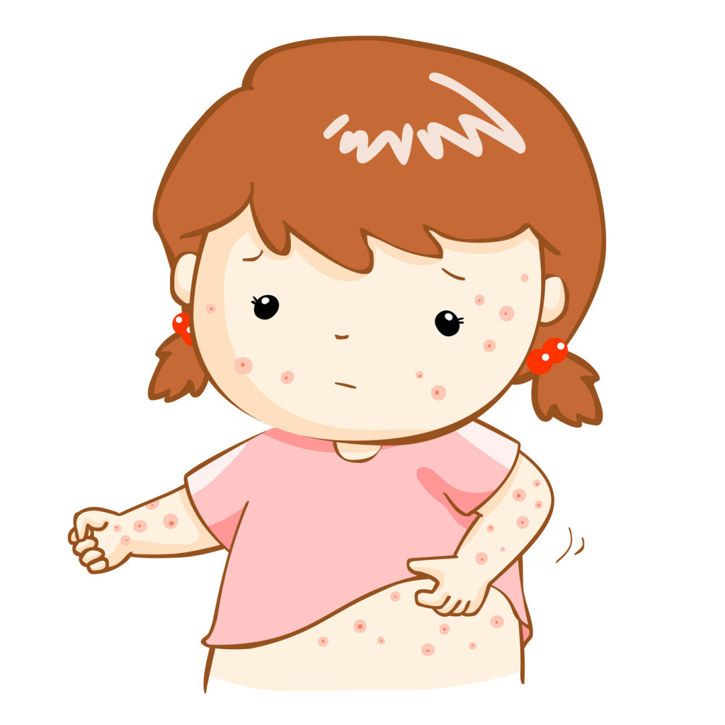


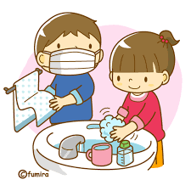



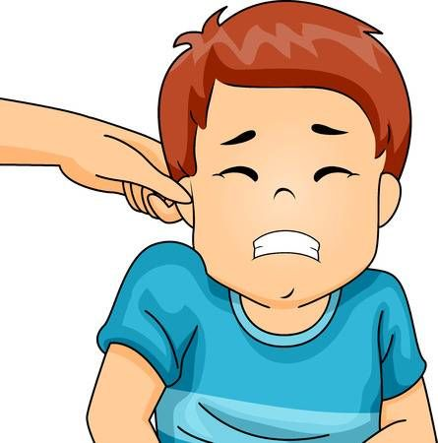
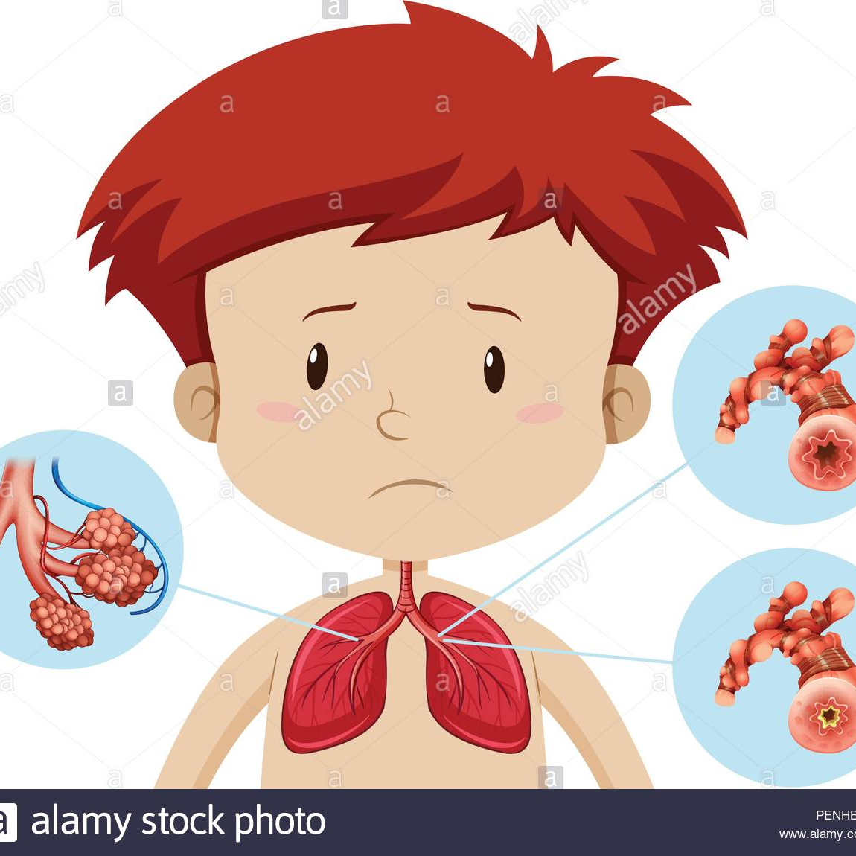

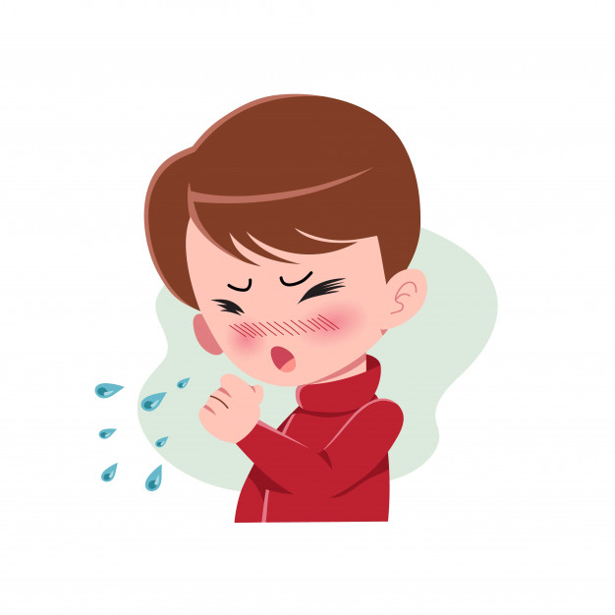
SALUD Y ENFERMEDAD
Depresión
Es un trastorno grave del estado de ánimo que puede quitarle la alegría a la vida de una persona.
Varicela
Es una enfermedad contagiosa causada por un virus que afecta generalmente a los niños, pero también a adolescentes y adultos
Influenza
Es una enfermedad respiratoria (afecta nariz, garganta y pulmones) causada por virus. Éstos se clasifican en tipos A, B y C.
Dolor de garganta
Dolor de oído
Una infección bacterial que puede provocar angina o irritación de la garganta.
Este dolor puede inferir en la habilidad para escuchar. Generalmente, lo ocasiona un exceso de fluidos e infección.
Bronquitis
Es una infección en las vías respiratorias centrales más grandes en los pulmones.
Tos
Es un sonido forzado y seco para liberar aire y despejar irritación en la garganta o las vías respiratorias.
Cómo protegerte de las enfermedades
Lavarse las mano.
Cubrir su boca y nariz al estornudar o toser.
Ingerir diariamente entre 4 y 5 porciones de verduras y frutas.
Realizar ejercicio de manera habitual.

Slide 4
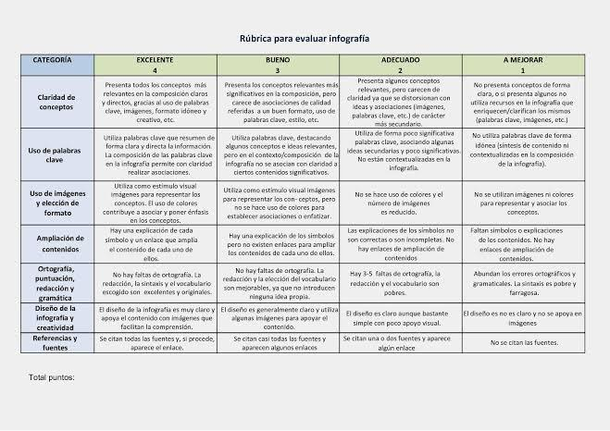
https://www.healthychildren.org/Spanish/ages-stages/gradeschool/school/Paginas/Teaching-Health-Education-in-School.aspx
https://www.fesemi.org/informacion-pacientes/hemeroteca-salud/enfermedades/salud-y-enfermedad-que-son
https://www.easp.es/web/blogps/2017/12/09/promocion-de-la-salud-en-ninosas-preescolares/
https://es.unesco.org/themes/educacion-salud-y-bienestar

Slide 5
Nota reflexiva personal
Al investigar sobre cualquier tema siempre terminas aprendiendo tan siquiera un poco de este. En la investigación que realizamos sobre las enfermedades y la salud; me di cuenta que en verdad es muy importante el cuidado personal, para evitar contagios de cualquier enfermedad o también para seguir una rutina de vida saludable. Esto ayuda demasiado ya que se vive mejor y en caso de que algún día se llegase a enfermar, tal enfermedad no sería tan grave y se podría controlar en poco tiempo, aunque va dependiendo de esta.
Es muy importante enseñarle al niño desde temprano a edad los riesgos que tiene el enfermarse y lo bueno que es llevar una vida saludable, como llevarla y los beneficios que se tienen con esta.
Nota reflexiva por equipo
Nota reflexiva por equipo
El trabajo lo realizamos con apoyo del libros, internet y con el programa de la materia, con base que teníamos que leer de autores con conocimiento del tema para encontrar la información de nuestra actividad, los más fácil de esta presentación fue en encontrar varios conceptos de investigadores acerca de salud y enfermedad ya que alguna información no era confiable, las habilidades que aplicamos fue irnos primero a lo más fácil que era consultar en el programa y hubiera una orientación de lo que se iba a hacer y posterior a eso buscar información que fuera más conveniente, el aspecto que conocimos es irnos más por lo lógico y no tanto a lo teórico para que no se nos complicara realizar la presentación, lo que nos favoreció de la competencia de la unidad, fue que ya sabemos identificar qué tipos de temas se pueden aplicar en cada grado de preescolar, algunos elementos importantes del tema de salud y enfermedad es siempre comer sano para prevenir enfermedades, ya que es importante el cuidado de la salud en todo momento. Y finalmente los aspectos que favorecen al trabajo es nuestra formación personal y profesional, que ya traemos los conocimientos previos de que se puede hacer y de cómo nos podemos basar en los investigadores para poder dar una clase de ese tema.

